Slide 1
2018/09
第16讲 Neural IR
基于深度神经网络的IR模型

Slide 2
提纲
上一讲回顾
深度神经网络(DNN)基础
词向量
Neural IR Model

Slide 3
提纲
上一讲回顾
深度神经网络(DNN)基础
词向量
Neural IR Model

Slide 4
上一讲回顾（待）
4

Slide 5
提纲
上一讲回顾
深度神经网络(DNN)基础
词向量
Neural IR Model

Slide 6
传统机器学习方法
优点
直观
人工特征具有可解释性
可以获得不错的效果
缺点
依赖人工特征，在无法直观定义特征的应用场景建模困难
例如：图像中的物体，围棋中“厚、薄”的概念
难以对复杂决策过程建模
深度（人工）神经网络是解决上述问题的一种方案
并且有大量研究表明在图像、计算机视觉、自然语言处理等多个领域有效

Slide 7
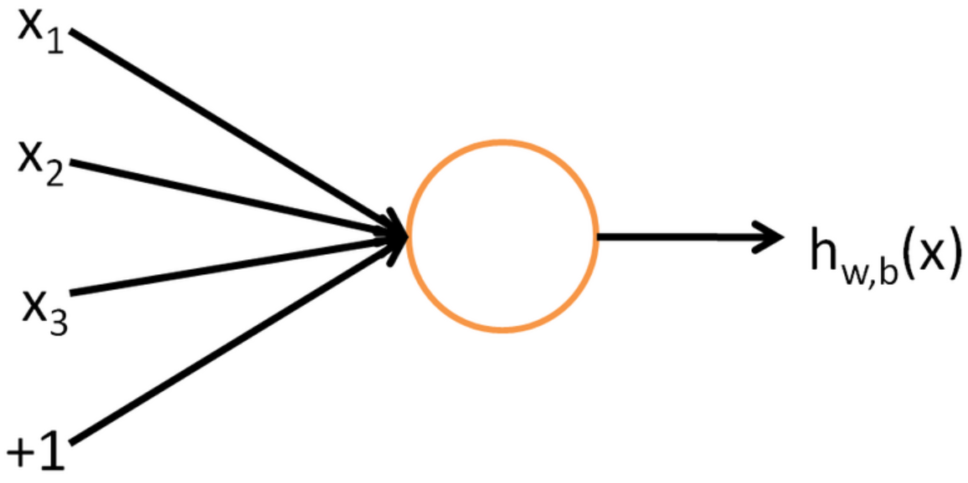
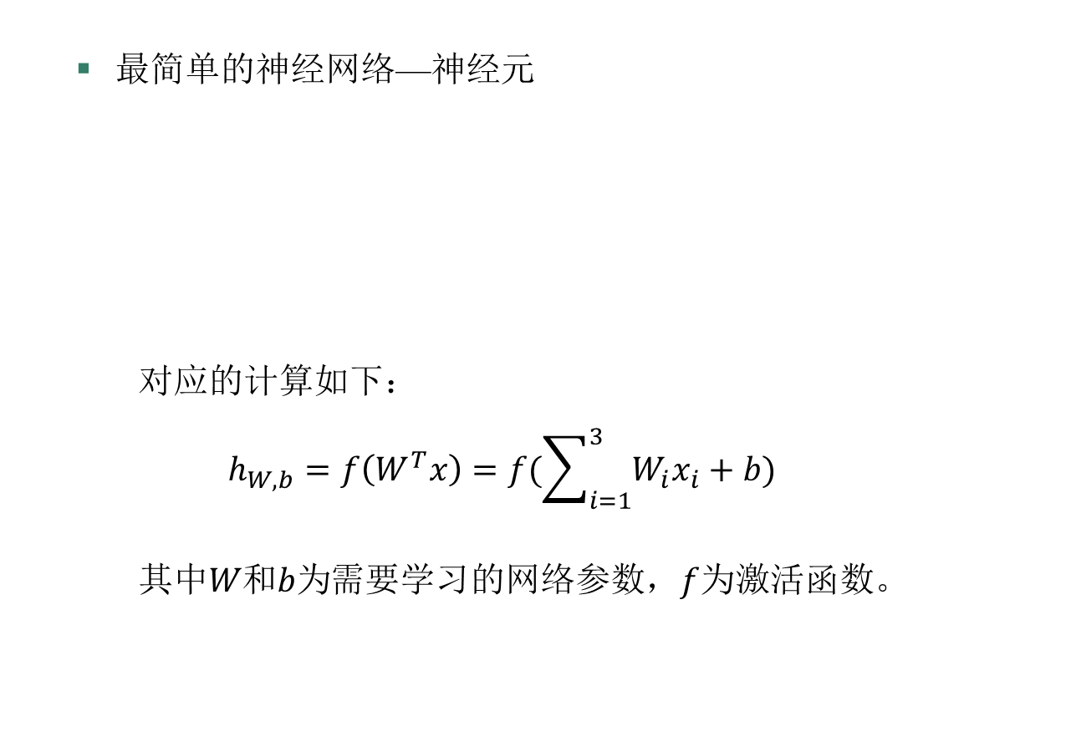
神经元
最简单的神经网络—神经元
对应的计算如下：
$$h_{W,b}=f\left(W^{T}x\right)=f(\sum_{i=1}^{3}{W_{i}x_{i}+b)}$$
其中$W和b为$需要学习的网络参数，$f$为激活函数。
Notes:
W: 权重向量，h是神经元的输出

Slide 8
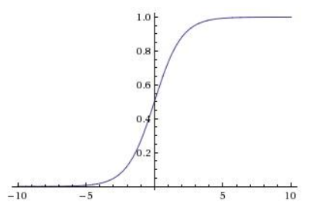
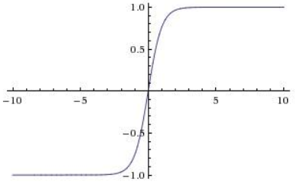
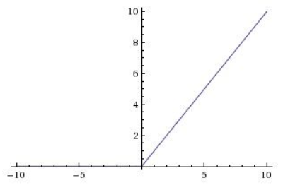
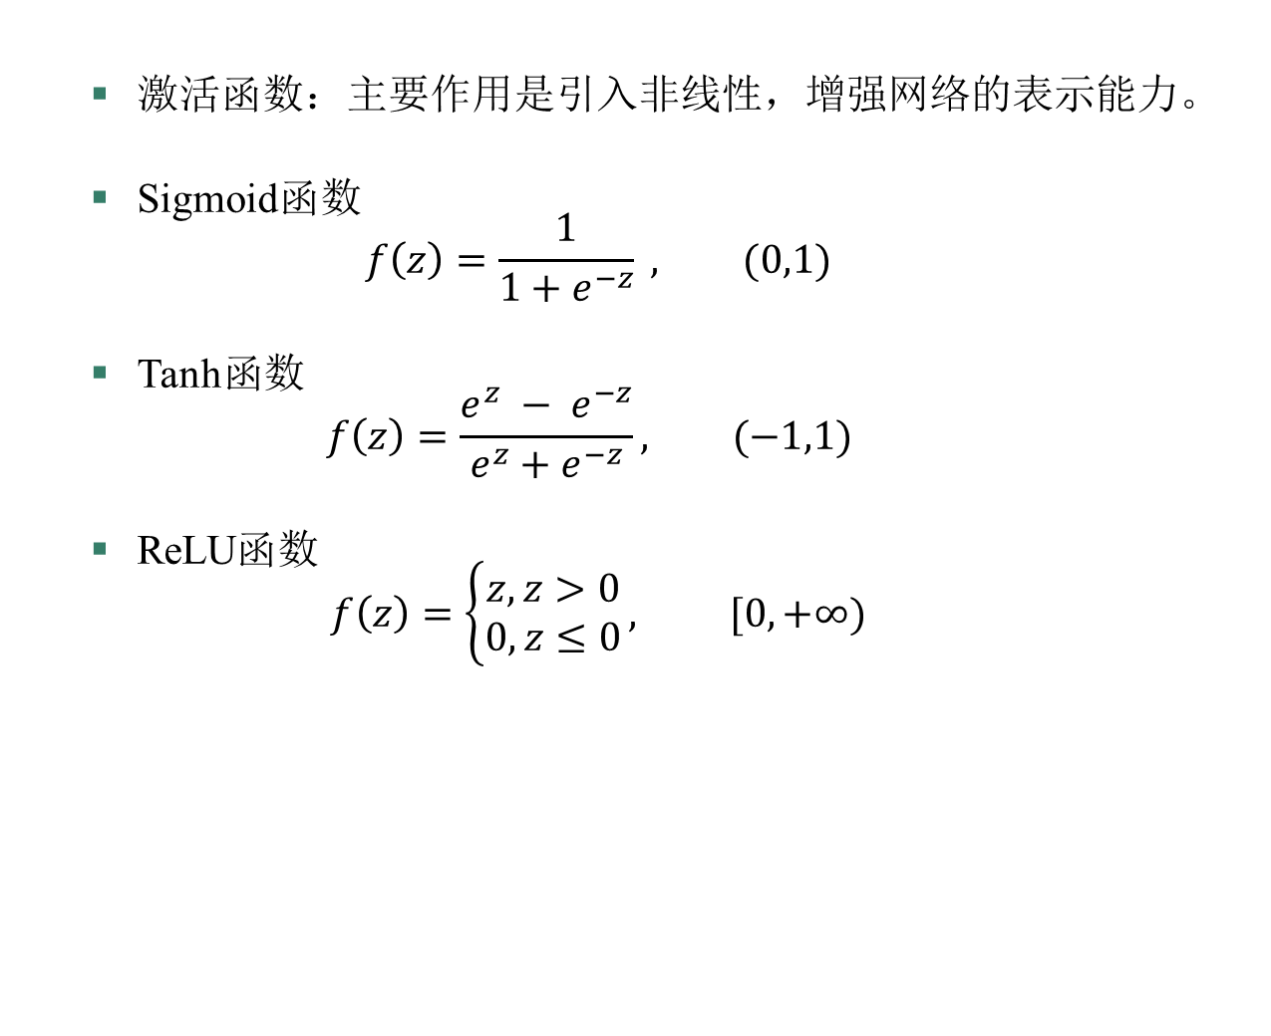
激活函数
激活函数：主要作用是引入非线性，增强网络的表示能力。
Sigmoid函数
$$f\left(z\right)=\frac{1}{1+e^{−z}} , (0,1)$$
Tanh函数
$$f\left(z\right)=\frac{{e^{z} − e}^{−z}}{e^{z}+e^{−z}}, (−1,1)$$
ReLU函数
$$f\left(z\right)=\left\{\begin{aligned}z, z>0 \\ 0, z≤0\end{aligned}\right., [0, +∞)$$

Slide 9
激活函数
上述激活函数特点
Sigmoid：两端饱和区梯度极小；输出不以0为中心；指数函数计算代价大。
Tanh：两端饱和区梯度极小；输出以0为中心；指数函数计算代价大。
ReLU：在激活值大于0时不存在梯度极小的情况；输出不以0为中心；计算代价小；收敛速度快。
除了上述三种激活函数，还有其它一些激活函数，如Maxout，Leaky ReLU，ELU等。
激活函数对参数的学习过程影响较大，需要根据情况适当选择。

Slide 10
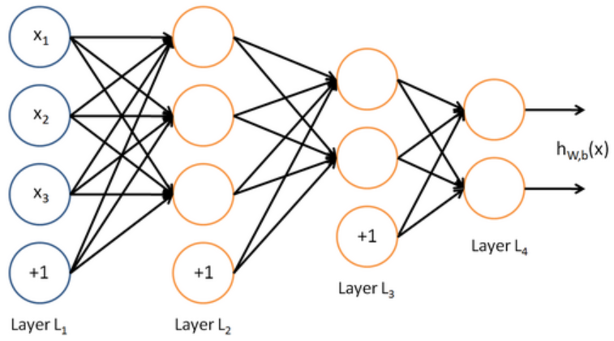
神经元组合成为神经网络
最简单的多层神经网络—多层感知机 (Multi-Layer Perceptron, 简称MLP)
由多个神经元组成，一些神经元的输出作为另一些神经元的输入。

Slide 11
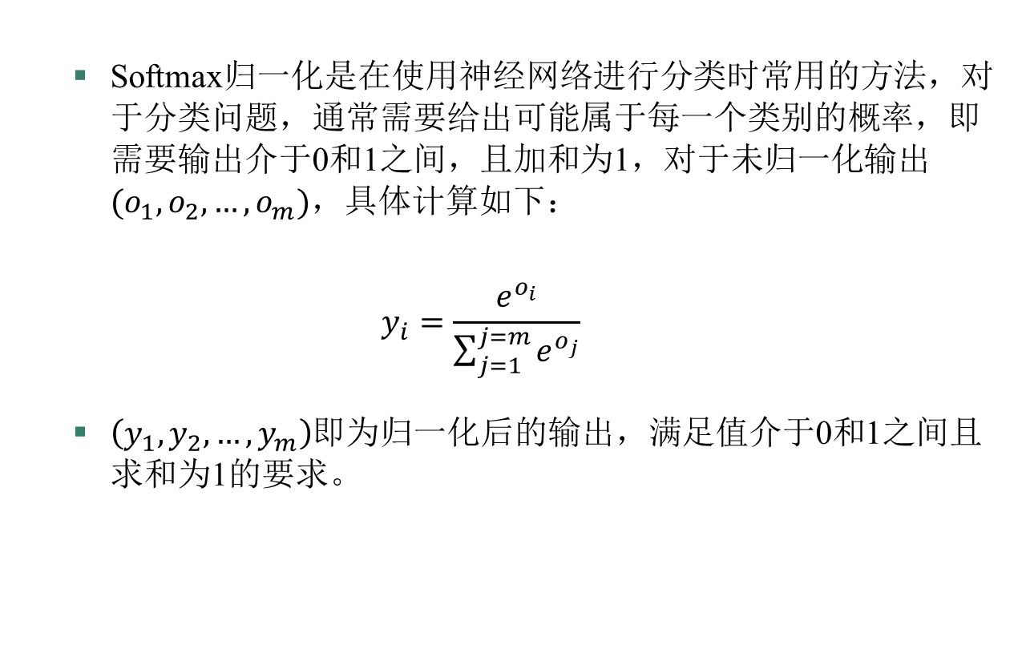
Softmax归一化
Softmax归一化是在使用神经网络进行分类时常用的方法，对于分类问题，通常需要给出可能属于每一个类别的概率，即需要输出介于0和1之间，且加和为1，对于未归一化输出$(o_{1},o_{2},…,o_{m})，$具体计算如下：
$$y_{i}=\frac{e^{o_{i}}}{\sum_{j=1}^{j=m}{e^{o_{j}}}}$$
$\left(y_{1},y_{2},…,y_{m}\right)$即为归一化后的输出，满足值介于0和1之间且求和为1的要求。

Slide 12
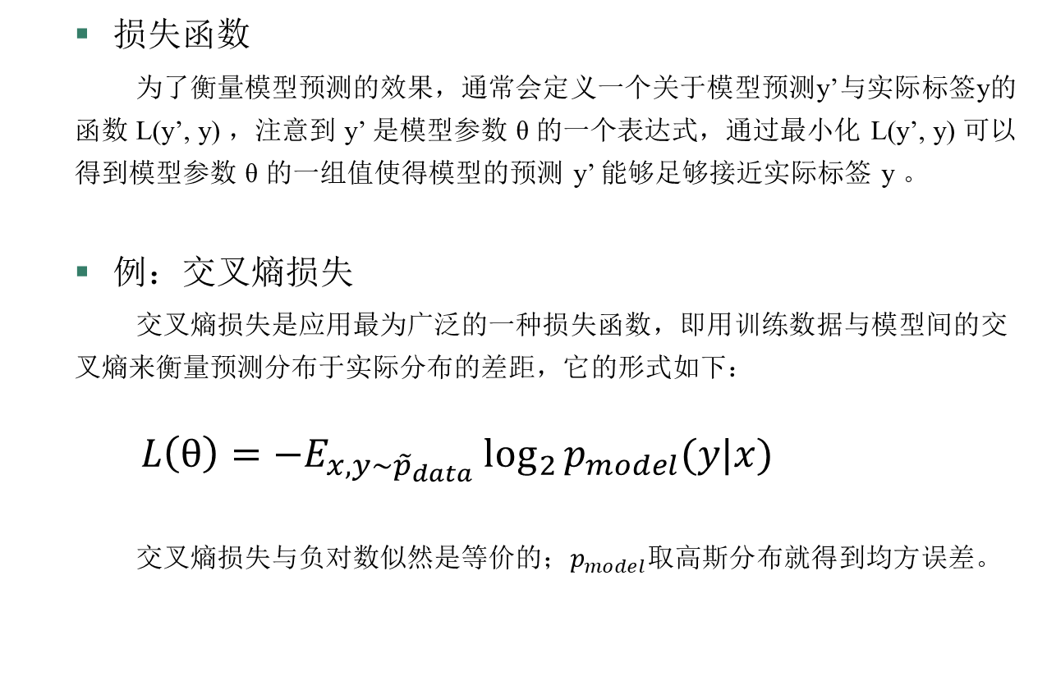
参数的学习
损失函数
为了衡量模型预测的效果，通常会定义一个关于模型预测y’与实际标签y的函数 L(y’, y) ，注意到 y’ 是模型参数 θ 的一个表达式，通过最小化 L(y’, y) 可以得到模型参数 θ 的一组值使得模型的预测 y’ 能够足够接近实际标签 y 。
例：交叉熵损失
交叉熵损失是应用最为广泛的一种损失函数，即用训练数据与模型间的交叉熵来衡量预测分布于实际分布的差距，它的形式如下：
$$L\left(θ\right)=−E_{x,y\sim {\tilde{p}}_{data}}\log_{2}{p_{model}(y|x) }$$
交叉熵损失与负对数似然是等价的；$p_{model}取$高斯分布就得到均方误差。

Slide 13
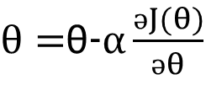
参数的学习
目标：学习一组网络参数，使得预测 y’ 与实际标签y的误差 (损失)最小。
BP算法：即反向传播算法，是学习神经网络参数的一个重要方法，给定一个样本 (x, y)，包含如下两个过程：
前向计算 (forward)：根据输入 x，计算网络的输出 y’；
反向计算 (backward)：计算网络预测 y’ 与标签 y 之间的误差 (损失) 关于
网络各参数的梯度；主要应用求导的链式法则。
梯度下降算法：BP算法只是得到了误差 (损失) 关于网络参数的梯度，而梯度下降算法定义了网络参数的更新方式，如SGD：
其它常见的参数更新方式：Momentum，Adam，Adagrad，RMSprop等
在实际应用中，一般是同时使用一组样本 (一个batch) 来对网络参数进行更新。
另外还有一些二阶的方法：牛顿法，共轭梯度，BFGS
$θ=$θ-$α\frac{əJ(θ)}{əθ}$

Slide 14
正则化
为什么需要正则化？
一般的学习算法都是通过最小化训练集上损失函数来得到的，若训练数据的数据量较小或者分布不均，对于容量较大的模型而言，则学习到的模型会过度拟合训练数据分布而与真实分布有一定的差距，所以需要正则化来防止学习到的模型过度拟合训练数据分布，从而增强模型的泛化能力。
若想要进一步了解，请参考偏差-方差分解理论。
L1与L2正则
机器学习中常用的正则方法，通过在损失函数中增加模型参数的1-范数或2范数项来约束模型参数的范围：
一般认为L1正则会使得模型参数的某些维度变为0，因此具有特征选择的作用；
Notes:
1-范数：向量元素绝对值之和
2-范数：向量元素绝对值的平方和再开方，表示向量长度
所谓正则化就是将权重系数的范数（即正则项）加入损失函数，避免参数过大
从最大后验概率 (MAP) 的角度看，L1正则和L2正则分别对应了参数的拉普拉斯先验和高斯先验

Slide 15
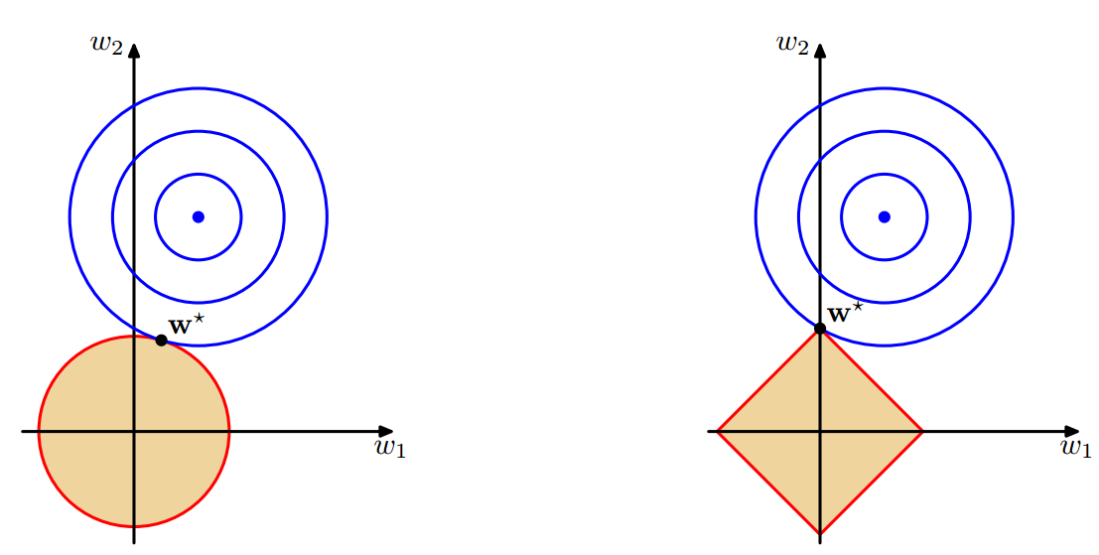
正则化
L1与L2正则图解：L1正则（右），L2正则（左）
图中同一个蓝色环上的损失相同，中心点损失最小；红色环上模相等，原点处模最小，为0；黑色点为解，在黑色点处损失的减小与模的增加达到临界点，即损失的继续减小不能弥补模增加的部分，导致它们的和反而增加了。
Notes:
1-范数：向量元素绝对值之和
2-范数：向量元素绝对值的平方和再开方，表示向量长度
使用正则化后，最优点变为黑色点，而不是蓝色点
右侧L1正则使得w1权重为0，起到了降维的作用

Slide 16
正则化
DNN中常用的正则化方法
数据集增强：通过对已有的数据样本做特定的变换来构造新的样本。
噪声鲁棒性：通过往输入、权重或者标签中注入噪声来达到正则化的效果。
提前终止：通过引入验证集，训练到验证集上误差达到最小时，则停止训练。
参数共享：通过使网络的不同部分共享参数达到正则化效果，参数共享减小了模型的假设空间。
Bagging集成方法：训练若干模型，然后由这些模型对输出进行表决，以此来减小泛化误差。
Dropout：通过对神经元以一定概率进行丢弃达到正则化效果，通常认为是Bagging的一种近似。

Slide 17
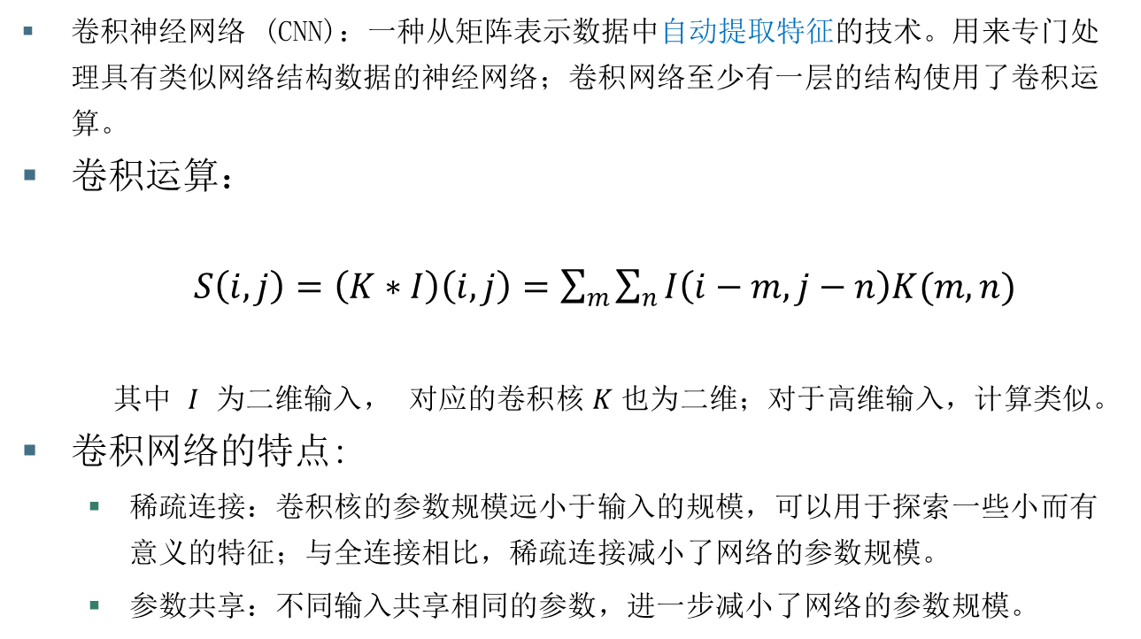
卷积神经网络 (CNN)
卷积神经网络 (CNN)：一种从矩阵表示数据中自动提取特征的技术。用来专门处理具有类似网络结构数据的神经网络；卷积网络至少有一层的结构使用了卷积运算。
卷积运算：
$S\left(i,j\right)=\left(K∗I\right)\left(i,j\right)=\sum_{m}{\sum_{n}{I\left(i−m,j−n\right)K(m,n)}}$
其中 $I$ 为二维输入， $对应的卷积核 K 也为$二维；对于高维输入，计算类似。
卷积网络的特点:
稀疏连接：卷积核的参数规模远小于输入的规模，可以用于探索一些小而有意义的特征；与全连接相比，稀疏连接减小了网络的参数规模。
参数共享：不同输入共享相同的参数，进一步减小了网络的参数规模。
Notes:
卷积神经网络被广泛应用于图像数据

Slide 18
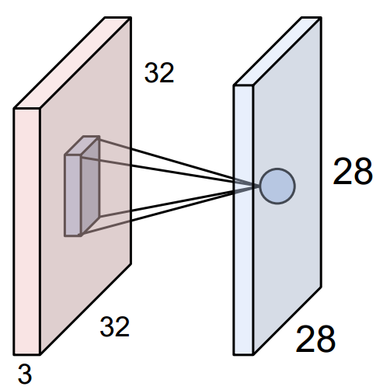
卷积神经网络 (CNN)
卷积图解
输入：32x32x3；卷积核：5x5x3，1个；输出：28x28x1，步长：1

Slide 19
卷积神经网络 (CNN)
池化(Pooling)：池化的总体思想是使用某一位置的相邻输出的总体统计特征来代替网络在该位置的输出。
常见池化方式: max-pooling, min-pooling, average-pooling, sum-pooling。
以下用max-pooling举例

Slide 20
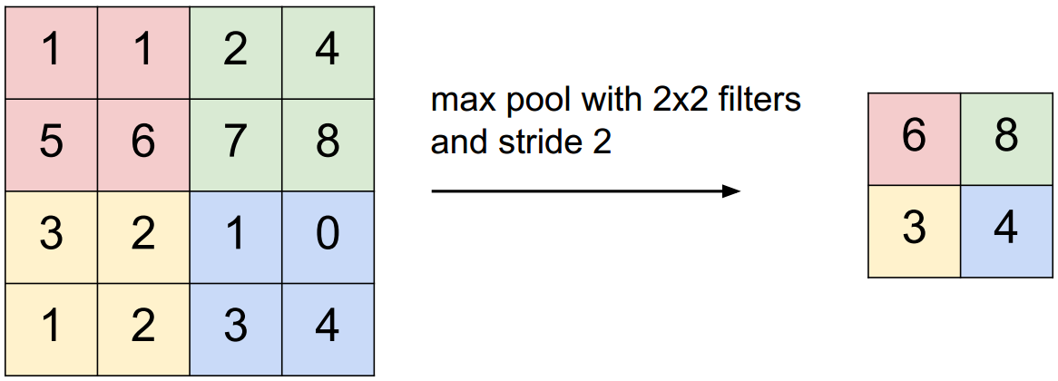
卷积神经网络 (CNN)
Max-pooling图解
卷积层的三个过程：
卷积：卷积核对输入的线性变换
激活：激活函数对卷积核输出的非线性变换
池化：对激活输出进行进一步调整
两个参数：filter的大小，stride：filter移动的步长

Slide 21
池化的特点
近似不变性：当输入做少量平移时，输出不会发生变化；
近似不变性使得网络更多地关注某些特征是否出现而不关心其具体的位置;
由于近似不变性，网络能够容忍一些微小的噪声或者扰动。
卷积和池化带来的好处主要有：减少参数，减少噪声

Slide 22
循环神经网络 (RNN)
循环神经网络 (RNN)：另一种自动提取特征的技术。主要用于处理序列数据。
一个序列当前的输出与前面的输出有关
网络会对前面的信息进行记忆并应用于当前输出的计算中，即隐藏层之间的节点不再无连接而是有连接的，并且隐藏层的输入不仅包括输入层的输出还包括上一时刻隐藏层的输出
在实践中，为了降低复杂性往往假设当前的状态只与前面的几个状态相关
Notes:
（以下摘自网络）在传统的神经网络模型中，是从输入层到隐含层再到输出层，层与层之间是全连接的，每层之间的节点是无连接的。但是这种普通的神经网络对于很多问题却无能无力。例如，你要预测句子的下一个单词是什么，一般需要用到前面的单词，因为一个句子中前后单词并不是独立的。RNNs之所以称为循环神经网路，即一个序列当前的输出与前面的输出也有关。具体的表现形式为网络会对前面的信息进行记忆并应用于当前输出的计算中，即隐藏层之间的节点不再无连接而是有连接的，并且隐藏层的输入不仅包括输入层的输出还包括上一时刻隐藏层的输出。理论上，RNNs能够对任何长度的序列数据进行处理。但是在实践中，为了降低复杂性往往假设当前的状态只与前面的几个状态相关

Slide 23
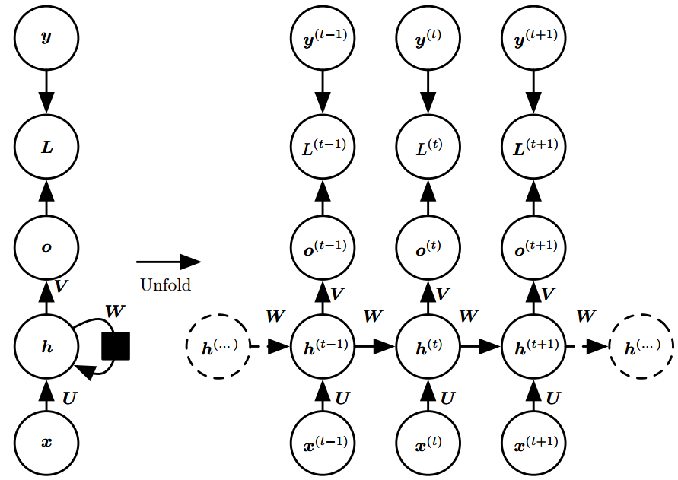
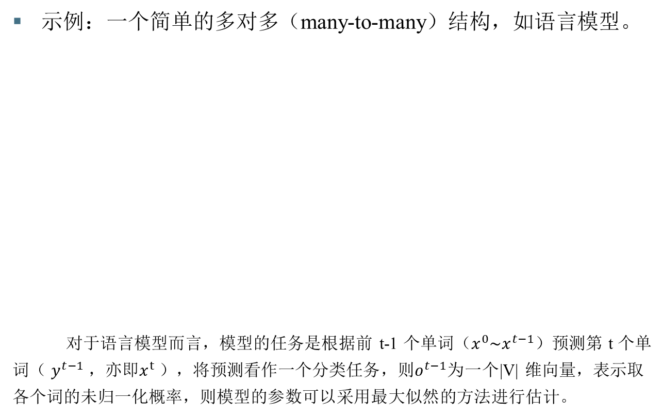
循环神经网络 (RNN)
示例：一个简单的多对多（many-to-many）结构，如语言模型。
对于语言模型而言，模型的任务是根据前 t-1 个单词（$x^{0}\sim x^{t−1}$）预测第 t 个单词（ $y^{t−1}$，亦即$x^{t}$），将预测看作一个分类任务，则$o^{t−1}为$一个|V| 维向量，表示取各个词的未归一化概率，则模型的参数可以采用最大似然的方法进行估计。
Notes:
x：输入；h：隐变量；o：输出；L：loss；y：结果标签; U: 输入权重；W：隐藏层权重；V：隐变量权重

Slide 24
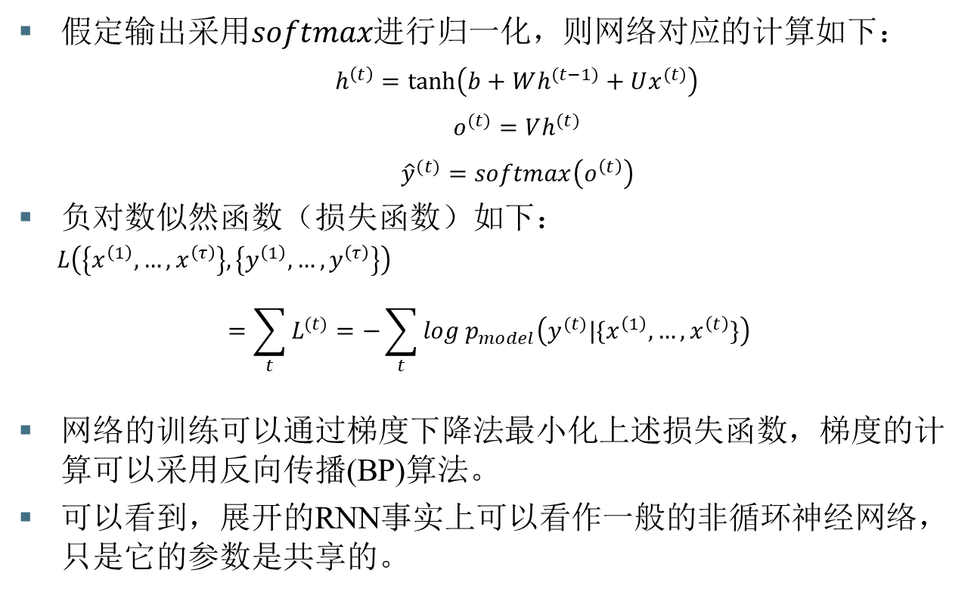
循环神经网络 (RNN)
假定输出采用$softmax进行归一化，$则网络对应的计算如下：
$h^{\left(t\right)}=\tanh\left(b+Wh^{(t−1)}+Ux^{(t)}\right)$
$o^{(t)}=Vh^{(t)}$
${\hat{y}}^{(t)}=softmax\left(o^{\left(t\right)}\right)$
负对数似然函数（损失函数）如下：
$$L\left(\left\{x^{\left(1\right)},…,x^{\left(τ\right)}\right\},\left\{y^{\left(1\right)},…,y^{\left(τ\right)}\right\}\right)$$
$$=\sum_{t}{L^{(t)}=−\sum_{t}{log{ p}_{model}\left(y^{(t)}|\{x^{\left(1\right)},…,x^{\left(t\right)}\}\right)}}$$
网络的训练可以通过梯度下降法最小化上述损失函数，梯度的计算可以采用反向传播(BP)算法。
可以看到，展开的RNN事实上可以看作一般的非循环神经网络，只是它的参数是共享的。
Notes:
O(t): 输出，tanh是激活函数
对数函数是单调递增的，负对数似然损失函数的目标就是求最小值。p_{mode}越大，模型预测能力越强，损失越小

Slide 25
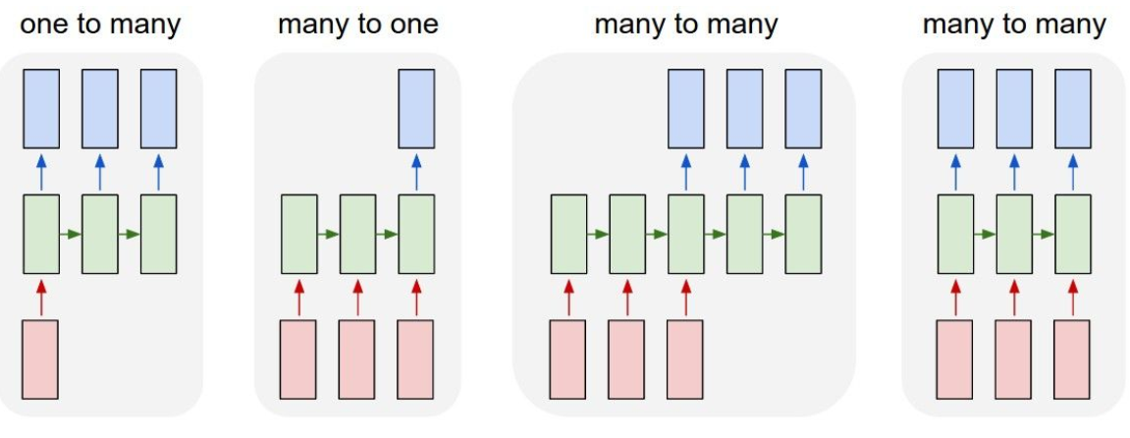
循环神经网络 (RNN)
一些常见的RNN结构：

Slide 26
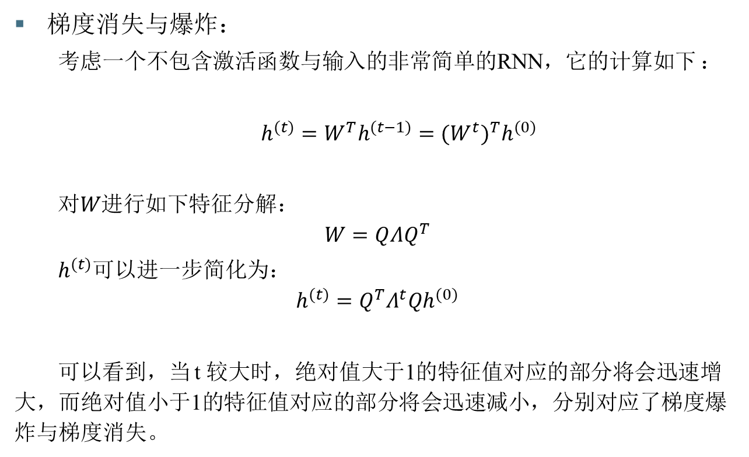
循环神经网络 (RNN)
梯度消失与爆炸：
考虑一个不包含激活函数与输入的非常简单的RNN，它的计算如下 ：
$h^{(t)}=W^{T}h^{(t−1)}={(W^{t})}^{T}h^{(0)}$
对$W进行如下$特征分解：
$$W=QΛQ^{T}$$
$h^{(t)}$可以进一步简化为：
$$h^{(t)}=Q^{T}Λ^{t}Qh^{(0)}$$
可以看到，当 t 较大时，绝对值大于1的特征值对应的部分将会迅速增大，而绝对值小于1的特征值对应的部分将会迅速减小，分别对应了梯度爆炸与梯度消失。
Notes:
梯度消失：后面的节点对于前面的节点感知力下降

Slide 27
长-短记忆神经网络（Long-short Term Memory Neural Network, 简称LSTM）
如前所述，RNN存在梯度爆炸与梯度消失的问题，这样网络无法处理长距离的依赖；
对于梯度爆炸，可以使用梯度裁剪的方式解决；
对于梯度消失的问题，LSTM维持一个记忆细胞， 保证信息在长期传输的过程中不会丢失；通过有选择地相加的方式将状态直接传到下一单元来减轻梯度消失的问题。
Notes:
$s^{(t)}：记忆$单元，用于记忆历史信息
$g^{(t)}：候选$记忆，向记忆单元注入当前时间步的信息
$i^{(t)}：$输入门，控制候选记忆$g^{(t)}$输入的权重
$f^{(t)}$：遗忘门，控制丢弃旧记忆$s^{(t−1)}$的权重 （原始的LSTM在这个位置就是一个值1，但是也有人认为设为5更好）
$o^{(t)}$：输出门，控制记忆单元输出的权重
梯度裁剪：将参数向量的二范数作为规整化因子

Slide 28
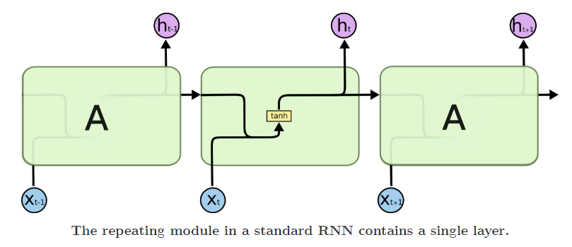
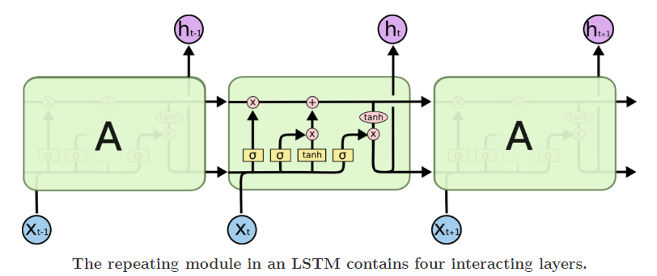
循环神经网络 (RNN-LSTM)
LSTM与RNN的比较
最重要的是记忆细胞，与 RNN通过对旧的隐藏状态进行矩阵乘法的操作不同， LSTM计算的是记忆细胞的新旧状态的差异

Slide 29
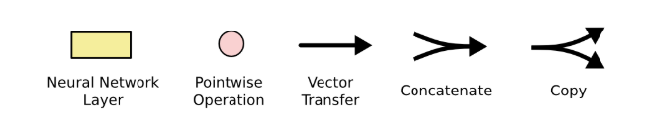
循环神经网络 (RNN-LSTM)
网络结构

Slide 30
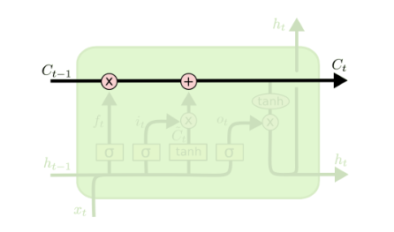
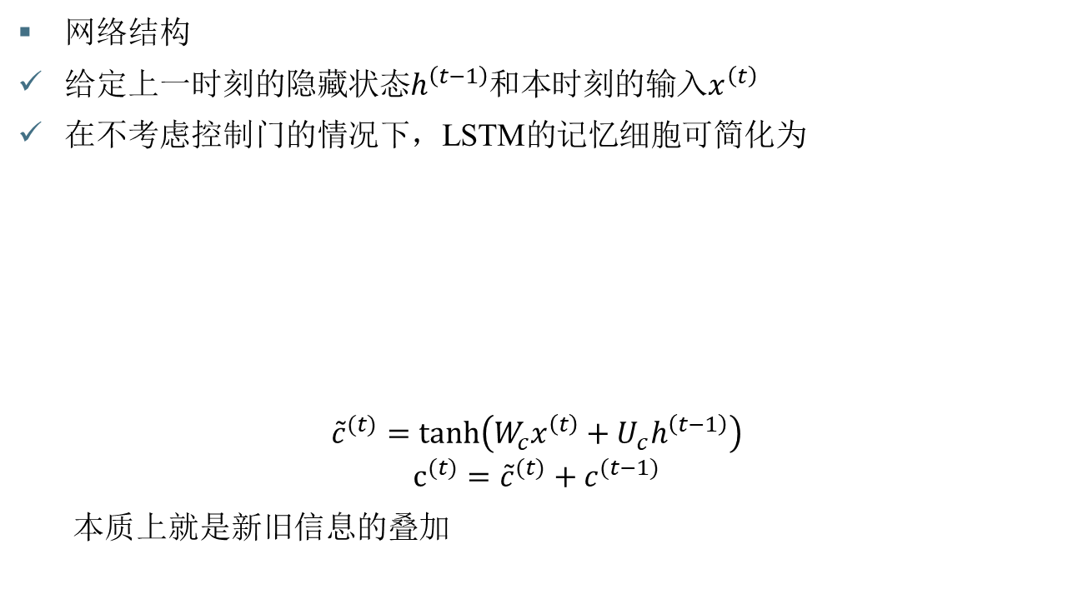
循环神经网络 (RNN-LSTM)
网络结构
给定上一时刻的隐藏状态$h^{\left(t−1\right)}$和本时刻的输入$x^{\left(t\right)}$
在不考虑控制门的情况下，LSTM的记忆细胞可简化为
$${\tilde{c}}^{(t)}=tanh\left(W_{c}x^{\left(t\right)}+U_{c}h^{\left(t−1\right)}\right)$$
$$c^{(t)}={\tilde{c}}^{(t)}+c^{(t−1)}$$
本质上就是新旧信息的叠加

Slide 31
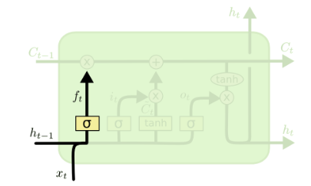
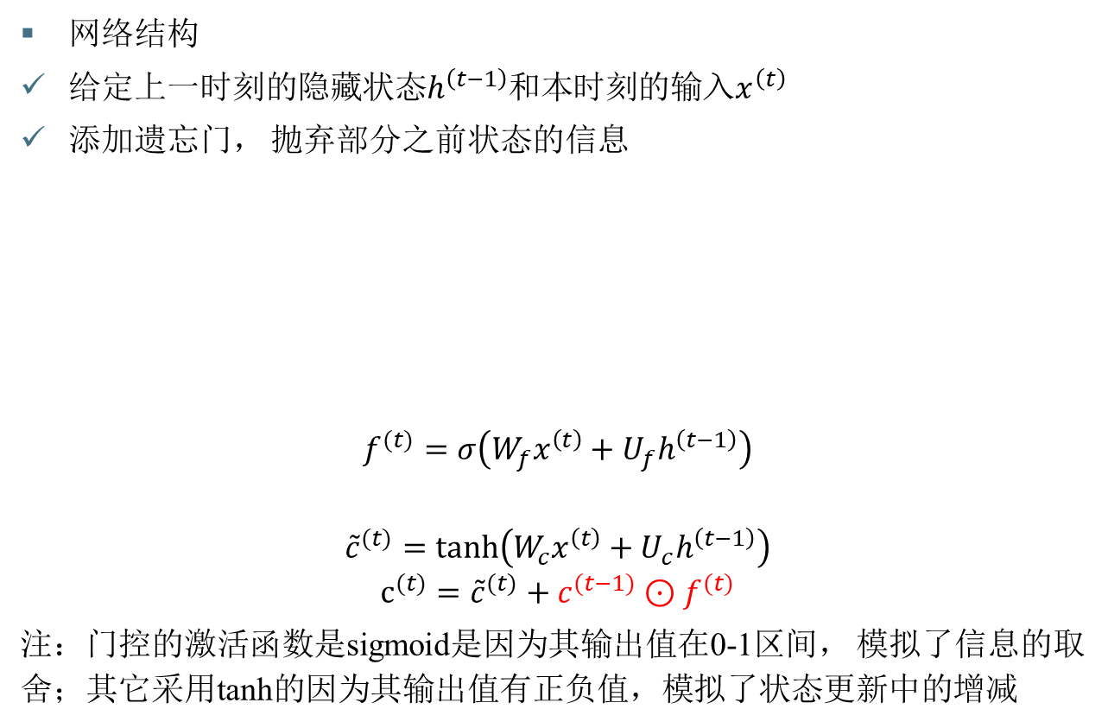
循环神经网络 (RNN-LSTM)
网络结构
给定上一时刻的隐藏状态$h^{\left(t−1\right)}$和本时刻的输入$x^{\left(t\right)}$
添加遗忘门， 抛弃部分之前状态的信息
$$f^{(t)}=σ\left(W_{f}x^{\left(t\right)}+U_{f}h^{\left(t−1\right)}\right)$$
$${\tilde{c}}^{(t)}=tanh\left(W_{c}x^{\left(t\right)}+U_{c}h^{\left(t−1\right)}\right)$$
$$c^{(t)}={\tilde{c}}^{(t)}+c^{(t−1)}⊙f^{(t)}$$
注：门控的激活函数是sigmoid是因为其输出值在0-1区间， 模拟了信息的取舍；其它采用tanh的因为其输出值有正负值，模拟了状态更新中的增减

Slide 32
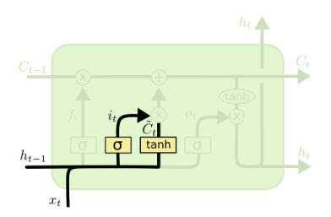
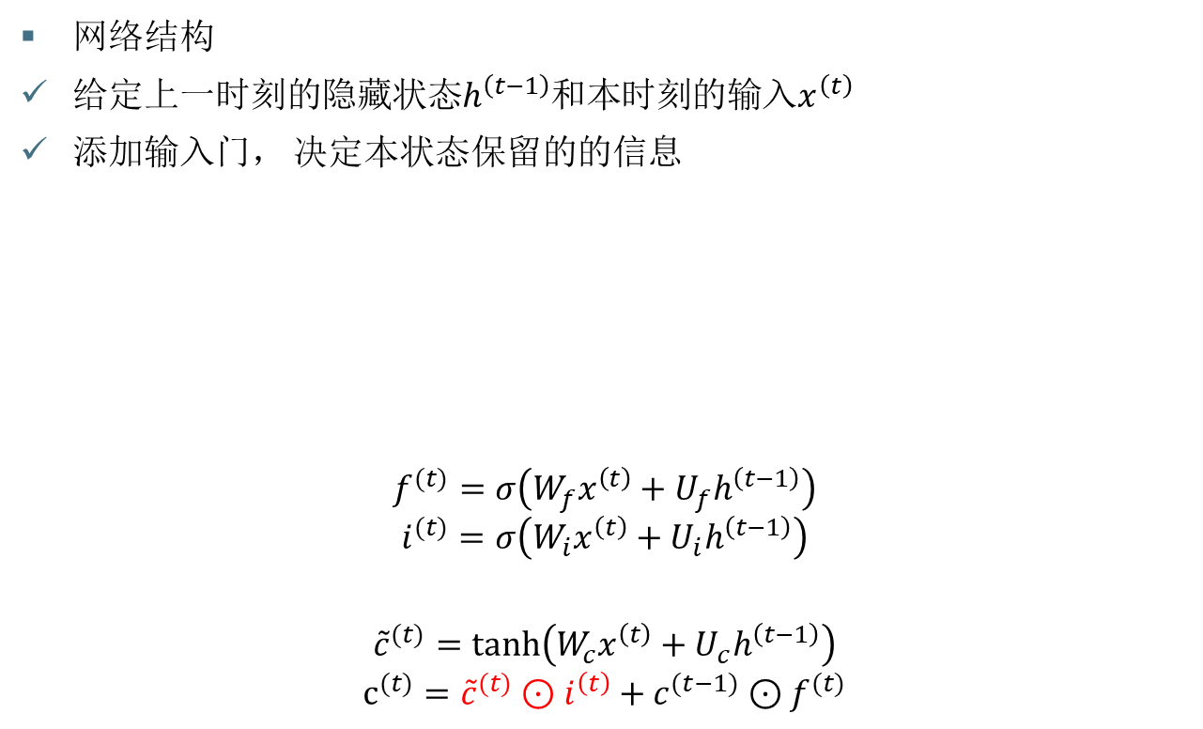
循环神经网络 (RNN-LSTM)
网络结构
给定上一时刻的隐藏状态$h^{\left(t−1\right)}$和本时刻的输入$x^{\left(t\right)}$
添加输入门， 决定本状态保留的的信息
$$f^{(t)}=σ\left(W_{f}x^{\left(t\right)}+U_{f}h^{\left(t−1\right)}\right)$$
$$i^{(t)}=σ\left(W_{i}x^{\left(t\right)}+U_{i}h^{\left(t−1\right)}\right)$$
$${\tilde{c}}^{(t)}=tanh\left(W_{c}x^{\left(t\right)}+U_{c}h^{\left(t−1\right)}\right)$$
$$c^{(t)}={\tilde{c}}^{(t)}⊙i^{\left(t\right)}+c^{(t−1)}⊙f^{(t)}$$

Slide 33
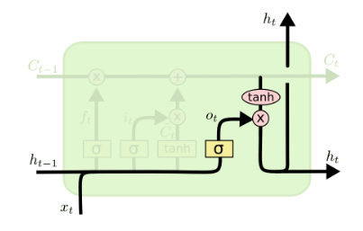
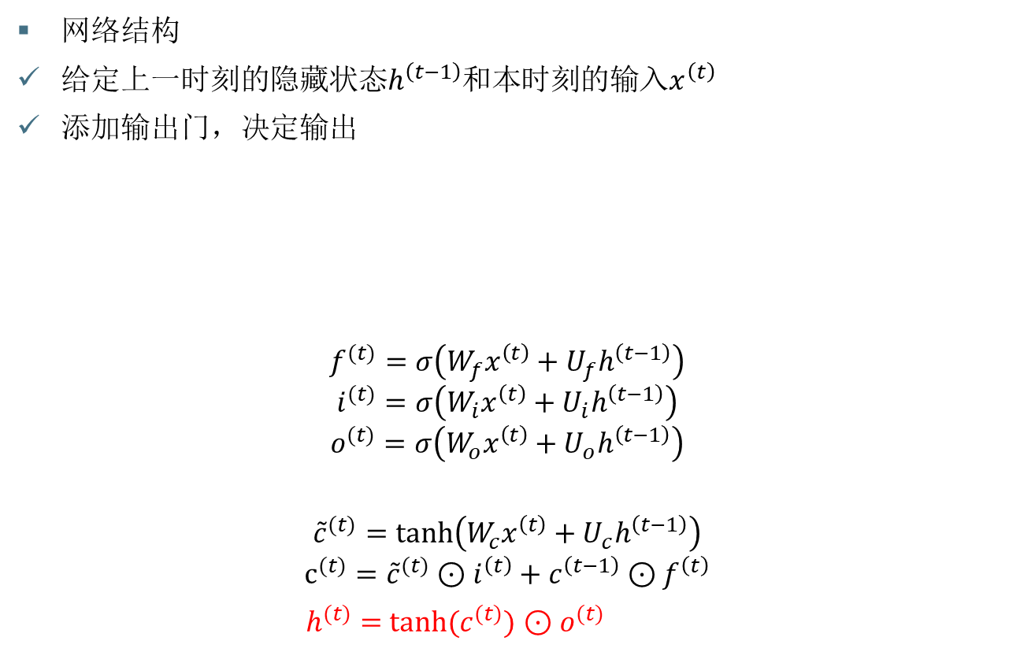
循环神经网络 (RNN-LSTM)
网络结构
给定上一时刻的隐藏状态$h^{\left(t−1\right)}$和本时刻的输入$x^{\left(t\right)}$
添加输出门，决定输出
$$f^{(t)}=σ\left(W_{f}x^{\left(t\right)}+U_{f}h^{\left(t−1\right)}\right)$$
$$i^{(t)}=σ\left(W_{i}x^{\left(t\right)}+U_{i}h^{\left(t−1\right)}\right)$$
$$o^{(t)}=σ\left(W_{o}x^{\left(t\right)}+U_{o}h^{\left(t−1\right)}\right)$$
$${\tilde{c}}^{(t)}=tanh\left(W_{c}x^{\left(t\right)}+U_{c}h^{\left(t−1\right)}\right)$$
$$c^{(t)}={\tilde{c}}^{(t)}⊙i^{\left(t\right)}+c^{\left(t−1\right)}⊙f^{\left(t\right)}$$
$h^{(t)}=$ $tanh(c^{(t)})$ $⊙o^{(t)}$

Slide 34
DNN基础：总结
DNN（深度神经网络）：一种多层的神经网络，采用一个或多个隐藏层学习数据暗含的特征，从而得到更好的数据表示
两种常见的DNN结构
CNN（卷积神经网络）：应用于类似网络结构数据，例如图像矩阵
使用卷积和池化减少参数，减少噪声
RNN（循环神经网络）：应用于序列数据
隐藏层之间的节点有连接
梯度爆炸（特征值>1）与消失(特征值<1)：引入LSTM
后面介绍如何应用于信息检索

Slide 35
参考资料
UFLDL教程：http://ufldl.stanford.edu/wiki/index.php/UFLDL%E6%95%99%E7%A8%8B
Goodfellow I, Bengio Y, Courville A. Deep learning[M]. MIT press, 2016. http://www.deeplearningbook.org/
cs231n slides: http://cs231n.stanford.edu/2016/syllabus
Jozefowicz R, Zaremba W, Sutskever I. An empirical exploration of recurrent network architectures[C]//Proceedings of the 32nd International Conference on Machine Learning (ICML-15). 2015: 2342-2350.
Lipton Z C, Berkowitz J, Elkan C. A critical review of recurrent neural networks for sequence learning[J]. arXiv preprint arXiv:1506.00019, 2015.
Bishop C. Bishop, C.M.: Pattern Recognition and Machine Learning. Springer[M]// Stat Sci. 2006:140-155.
Christopher Olah. Understanding LSTM Networks.
注：本小节所有图均来自上述材料，为了简洁未一一注明，特此说明。

Slide 36
提纲
上一讲回顾
深度神经网络(DNN)基础
词向量
Neural IR Model

Slide 37
Word2Vec
基于神经网络的一种用于训练词向量的模型[Mikolov etc., arXiv 2013]
两种模型CBOW和Skip-Gram
衍生出句向量训练模型Para2Vec
Word2Vec在NLP和IR领域具有广泛应用

Slide 38
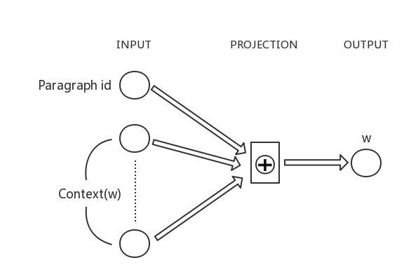

CBOW模型
Continuous Bag-of-Words（CBOW）模型
基本思想为根据上下文信息来预测词项
三层网络结构
输入层（Input）：词项的上下文信息
投影层（Projection）：整合上下文信息
输出层（Output）：预测词项
目标函数
训练算法
梯度下降法

Slide 39
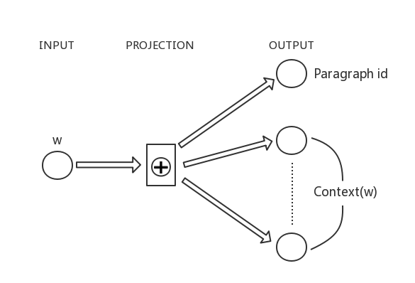

Skip-gram模型
Continuous Skip-Gram（Skip-Gram）模型
基本思想为根据词项来预测上下文信息
三层网络结构
输入层（Input）：词项的信息
投影层（Projection）：恒等变换
输出层（Output）：预测词项的上下文信息
目标函数
训练算法
梯度下降法

Slide 40
Para2Vec
用于训练句向量的模型[Le etc., ICML 2014]
基本思想与Word2Vec相同，Para2Vec利用特殊词项Paragraph id标记每一篇文档，训练词向量时，Paragraph id作为该文档中每一个词的上下文的一部分参与词向量的训练，最后Paragraph id的向量用于表示整个文档。

Slide 41

词嵌入
词/句嵌入的生成
初始时模型为每一个词项分配一个随机参数向量，然后利用随机梯度下降法对CBOW或Skip-Gram模型的目标函数进行优化，不断地对每一个词项的参数向量进行调整，模型训练结束时最终的参数向量即作为词项的嵌入（Word Embedding）。
重要特性
度量词项间的相似性
Summer~Winter，Strong~Powerful，China~Taiwan
词嵌入在向量运算中保持语义关联
Word2Vec/Para2Vec vs LDA
Word2Vec/Para2Vec训练时考虑了词项的上下文信息
LDA训练时仅基于词项的统计信息
IR中的应用：文档的相关性取决于文档上下文内容

Slide 42
词嵌入：总结
建立词的上下文网络模型，训练得到权重参数
权重参数向量即为所谓 词嵌入
向量的维度k：一个重要的参数
权重参数：表示每一维的重要性
语料中每一个单词最终由一个k维（语义）向量表示

Slide 43
参考资料
T. Mikolov, et al. "Efficient Estimation of Word Representations in Vector Space." arXiv preprint arXiv:1301.3781 (2013).
Q. Le, and T. Mikolov. "Distributed Representations of Sentences and Documents." ICML. Vol. 14. 2014.
Mikolov T, Sutskever I, Chen K, et al. Distributed representations of words and phrases and their compositionality[C]//Advances in neural information processing systems. 2013: 3111-3119.

Slide 44
提纲
上一讲回顾
深度神经网络(DNN)基础
词向量
Neural IR Model
开源工具及代码

Slide 45
相关背景
信息检索 (IR)：给定用户查询，返回相关文档，本质上就是匹配的任务， 匹配的对象可以是文本、图像、视频等，其中文本匹配得到最多研究的
传统IR模型如TFIDF基于查询词项的分布进行文档相关度评分
词频分布：Log 词频
全局分布：IDF
近年来，深度神经网络 (DNN) 在自然语言处理 (NLP) 领域得到了广泛应用
已有一些研究人员对DNN在IR领域的应用进行了一定的探索，涌现了一批基于DNN的深度文本匹配模型
这一类模型通常称为 Neural IR Model
-以下部分内容、图来自于Xu et al., SIGIR2018.

Slide 46
深度文本匹配
- 模型分类
Representation：学习文本的分布式表示， 在高维空间匹配
词表示：one hot → distributed
句子表示：bag of words → distributed
匹配能力取决于学习文本表示的算法能力
代表模型：DSSM, CDSSM,
Matching function：文本之间先进行交互匹配，再对匹配信号进行融合
输入：比较底层的输入
匹配函数：cosine, dot product → NN
优点， 可以考虑更加丰富的匹配信号， 如软匹配 (soft matching)
代表模型： MatchPyramid, DRMM, K-NRM, PACRR, NPRF
Combination of both: 既考虑Representation又考虑Matching function
代表模型：Duet

Slide 47
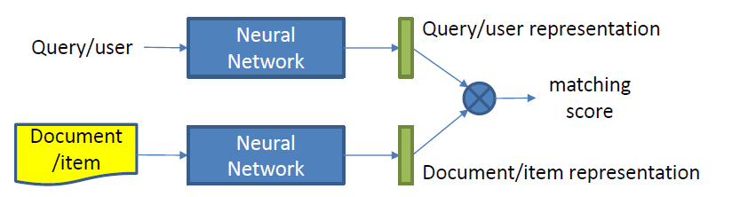
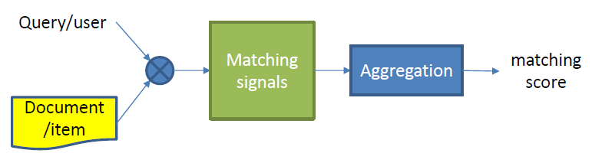
深度文本匹配
Representation方法
Matching function 方法
区别在于匹配过程中，query与document交互的时间

Slide 48
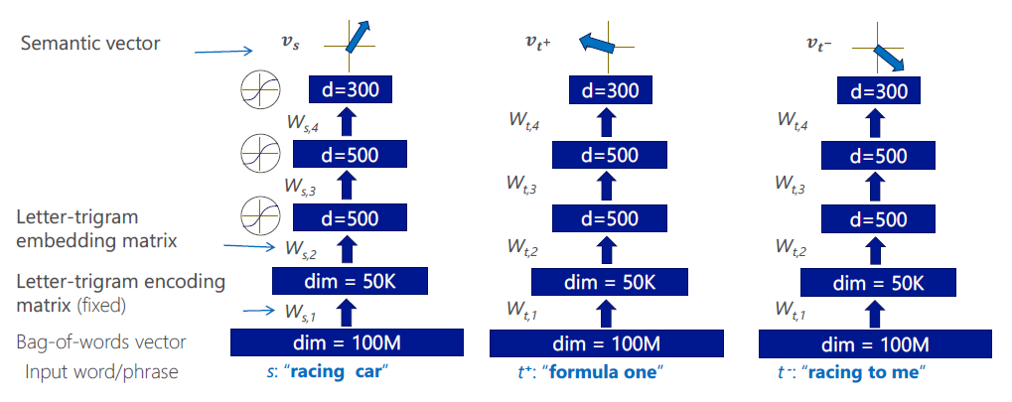
DSSM
word hashing
Bag of letter-trigrams representation
“#candy# #store#” --> #ca can and ndy dy# #st sto tor ore re#
优点：降维，未见词泛化， 对错误拼写的鲁棒性
模型：DNN学习查询、文本的语义表示， cosine相似度作为匹配评分
Po-Sen Huang, Xiaodong He, Jianfeng Gao, Li Deng, Alex Acero, Larry P. Heck. Learning deep structured semantic models for web search using clickthrough data. CIKM 2013: 2333-2338

Slide 49
DSSM
缺点：
词袋模型丢失了位置信息， 可参考CDSSM对输入做卷积处理在一定程度上缓解了这个问题
一般而言， Query/Doc Representation 只学习文本的语义表示， 而在信息检索中，精准匹配 (exact match) 几乎是最重要的匹配模式， 语义匹配才是其次(Fang et al. SIGIR’06)，故Representation的方法具有很大的局限性，
后面介绍的基于Matching function的方法考虑了精准匹配，软匹配 (soft match) 等匹配模式， 才使得基于DNN的NIR模型能超越传统检索模型如BM25, QL等。

Slide 50
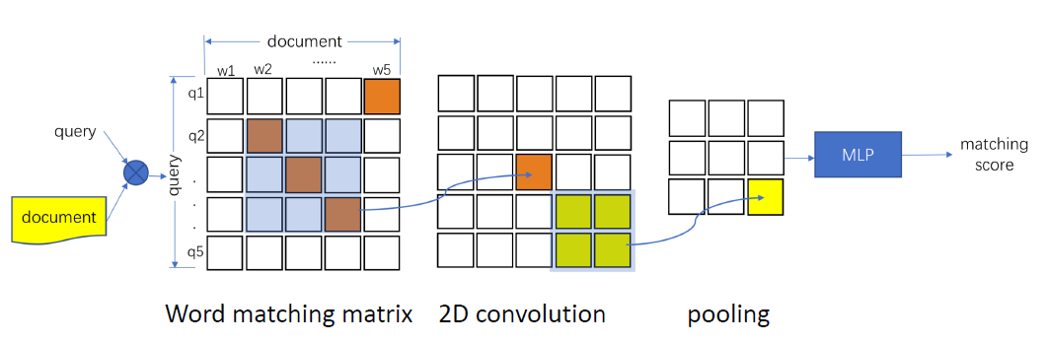
MatchPyramid
动机
考虑各种层次的匹配信号，包括单词层次、短语层次以及句子层次等等；
在图像领域， 基于CNN特征提取的图像金字塔被证明是有效的
模型
Liang Pang, Yanyan Lan, Jiafeng Guo, Jun Xu, Xueqi Cheng: A Study of MatchPyramid Models on Ad-hoc Retrieval. CoRR abs/1606.04648 (2016)

Slide 51
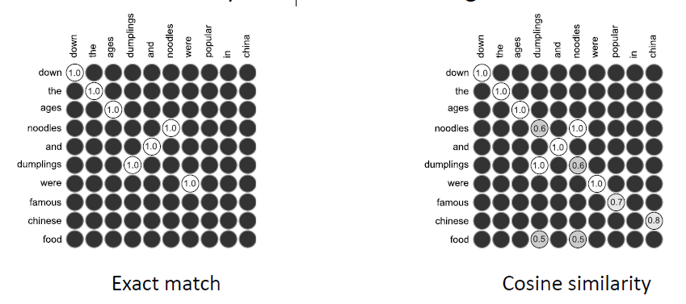
MatchPyramid
Word matching matrix
可以是精准匹配矩阵(0或1)
也可以是单词-单词语义相似度矩阵(-1到1)
优点: 保留了精准匹配信息， 语义相似度矩阵还可以考虑语义信息，保留了匹配的位置信息

Slide 52
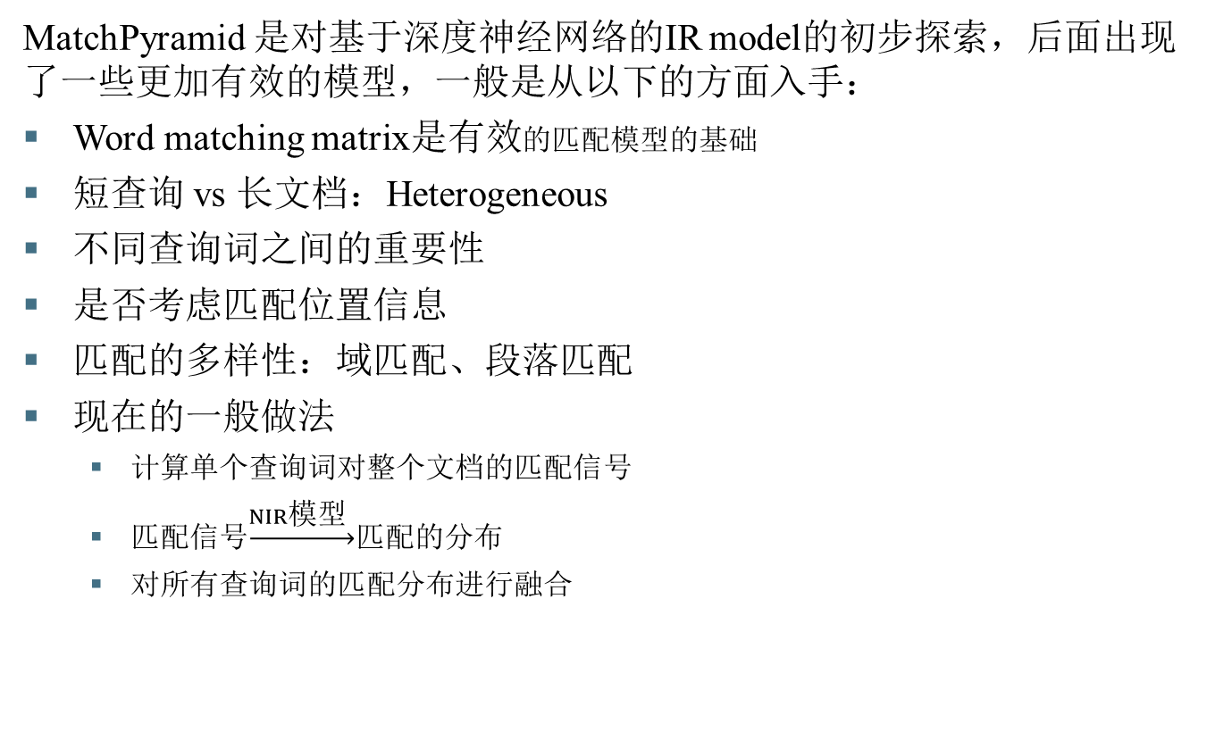
MatchPyramid (cont’)
MatchPyramid 是对基于深度神经网络的IR model的初步探索，后面出现了一些更加有效的模型，一般是从以下的方面入手：
Word matching matrix是有效的匹配模型的基础
短查询 vs 长文档：Heterogeneous
不同查询词之间的重要性
是否考虑匹配位置信息
匹配的多样性：域匹配、段落匹配
现在的一般做法
计算单个查询词对整个文档的匹配信号
匹配信号$\underset{→}{NIR模型}$匹配的分布
对所有查询词的匹配分布进行融合

Slide 53
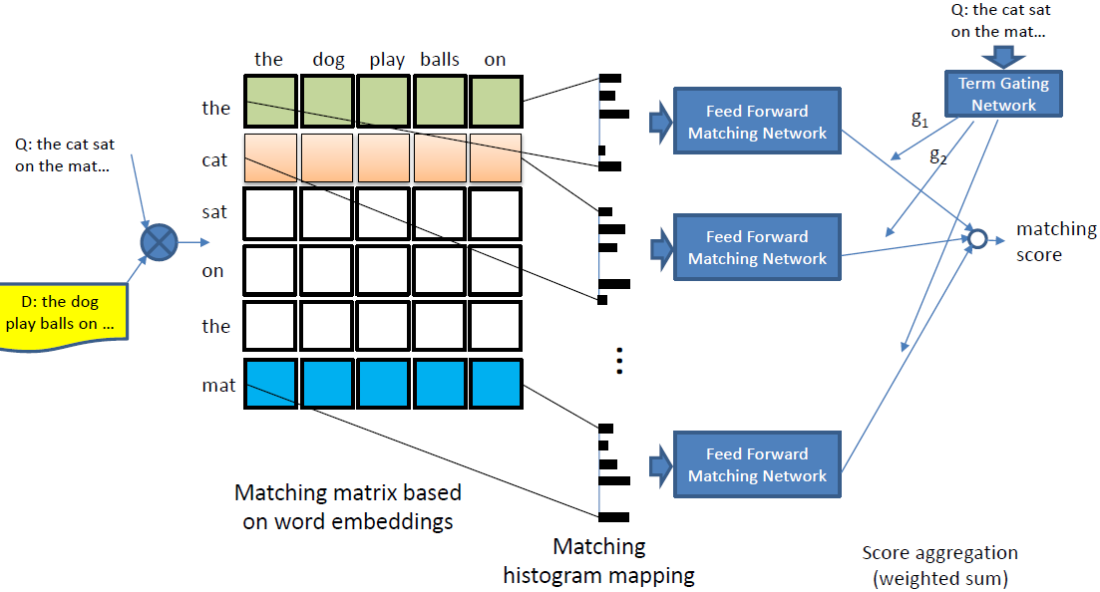
DRMM
动机
显式地对精确匹配信号 (Exact Matching Signals)，查询词重要度 (Query Term Importance)，以及多样匹配要求 (Diverse Matching Requirement)进行建模，
借鉴了图像领域的统计灰度直方图的方法
模型
Jiafeng Guo, Yixing Fan, Qingyao Ai, W. Bruce Croft: A Deep Relevance Matching Model for Ad-hoc Retrieval. CIKM 2016: 55-64

Slide 54
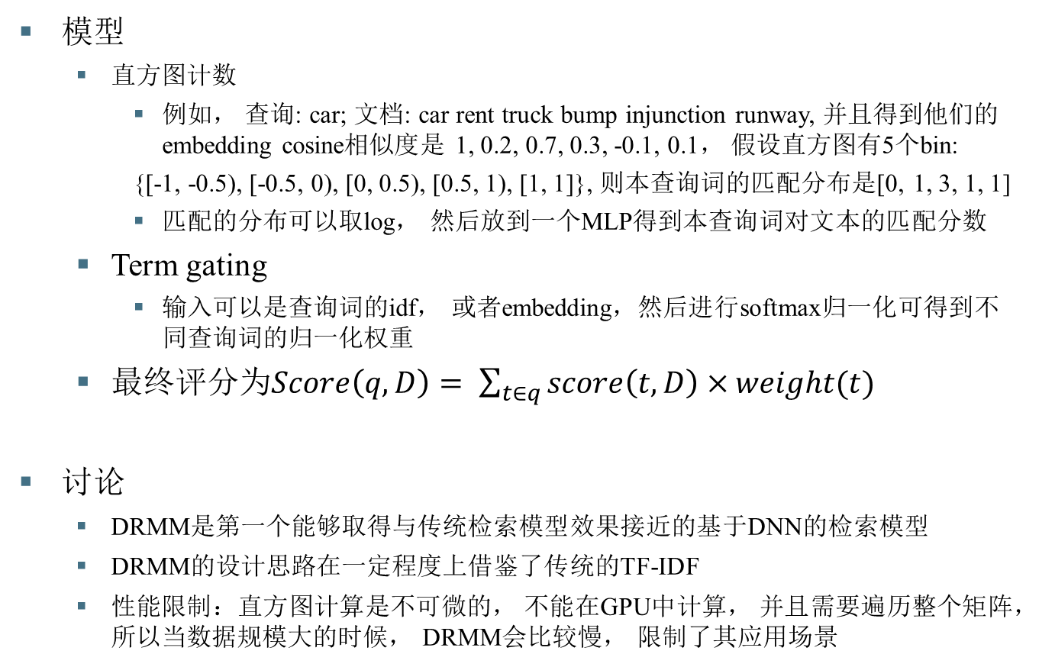
DRMM
模型
直方图计数
例如， 查询: car; 文档: car rent truck bump injunction runway, 并且得到他们的embedding cosine相似度是 1, 0.2, 0.7, 0.3, -0.1, 0.1， 假设直方图有5个bin:
{[-1, -0.5), [-0.5, 0), [0, 0.5), [0.5, 1), [1, 1]}, 则本查询词的匹配分布是[0, 1, 3, 1, 1]
匹配的分布可以取log， 然后放到一个MLP得到本查询词对文本的匹配分数
Term gating
输入可以是查询词的idf， 或者embedding，然后进行softmax归一化可得到不同查询词的归一化权重
最终评分为$Score\left(q, D\right)= \sum_{t∈q}{score\left(t, D\right)}×weight(t)$
讨论
DRMM是第一个能够取得与传统检索模型效果接近的基于DNN的检索模型
DRMM的设计思路在一定程度上借鉴了传统的TF-IDF
性能限制：直方图计算是不可微的， 不能在GPU中计算， 并且需要遍历整个矩阵，所以当数据规模大的时候， DRMM会比较慢， 限制了其应用场景

Slide 55
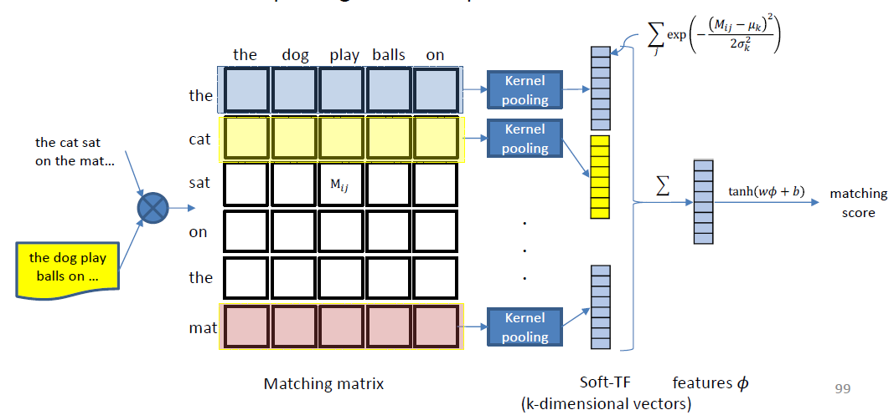
K-NRM
动机
查询词与文档词的精确匹配是一种强相关信号，然而软匹配 (soft-match)也是一种不可忽视的弱相关信号；
使用高斯核提取精准匹配， 软匹配的分布
模型
Chenyan Xiong, Zhuyun Dai, Jamie Callan, Zhiyuan Liu, Russell Power: End-to-End Neural Ad-hoc Ranking with Kernel Pooling. SIGIR 2017: 55-64

Slide 56

K-NRM
模型
核心：Kernel pooling
对word matching matrix的每一行，用多个高斯核提取特征。 每个高斯核的μ代表了其统计的单词-单词相似度的均值，如μ=1.0代表此高斯核统计的是精准匹配信号， 其它的则是软匹配的信号；每个高斯核的σ代表的是核的宽度，如μ=1.0的高斯核的σ很小，σ=0.00001，代表了其只考虑精准匹配。
讨论
K-NRM是对DRMM的改造：用RBF核代替了直方图计数， RBF核是可微的，因此K-NRM比DRMM的效率高很多
RBF核能提取到很好的软匹配特征。
Notes:
word matching matrix的每一行：即每个查询词与文档中所有词项的匹配向量

Slide 57
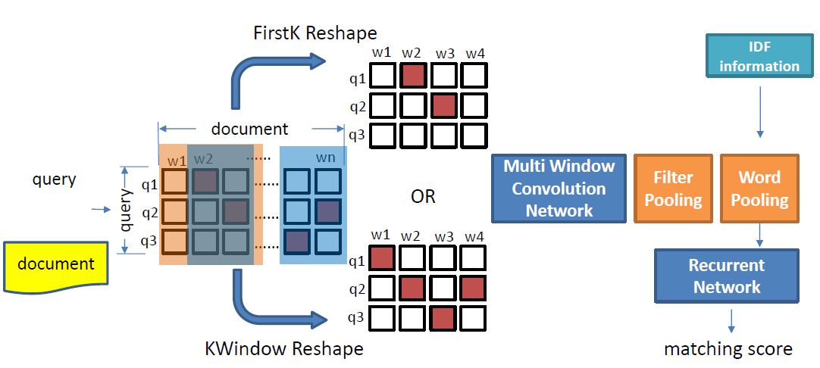
PACRR
动机
uni-gram是信息检索的标配， 融合bi-gram, tri-gram进入NIR模型的方法还没得到研究
卷积神经网络有捕捉局部信息的能力
模型
Hui K, Yates A, Berberich K, et al. PACRR: A Position-Aware Neural IR Model for Relevance Matching. EMNLP 2017: 1060-1069.

Slide 58
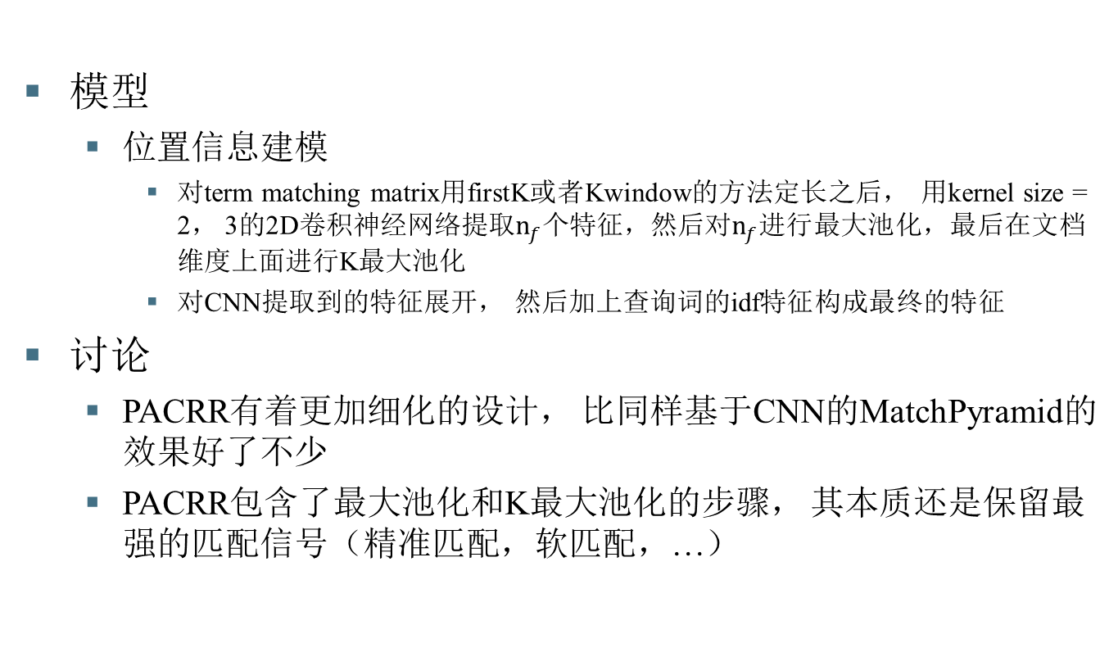
PACRR
模型
位置信息建模
对term matching matrix用firstK或者Kwindow的方法定长之后， 用kernel size = 2， 3的2D卷积神经网络提取$n_{f}个$特征，然后对$n_{f}$进行最大池化，最后在文档维度上面进行K最大池化
对CNN提取到的特征展开， 然后加上查询词的idf特征构成最终的特征
讨论
PACRR有着更加细化的设计， 比同样基于CNN的MatchPyramid的效果好了不少
PACRR包含了最大池化和K最大池化的步骤， 其本质还是保留最强的匹配信号（精准匹配，软匹配，…）

Slide 59
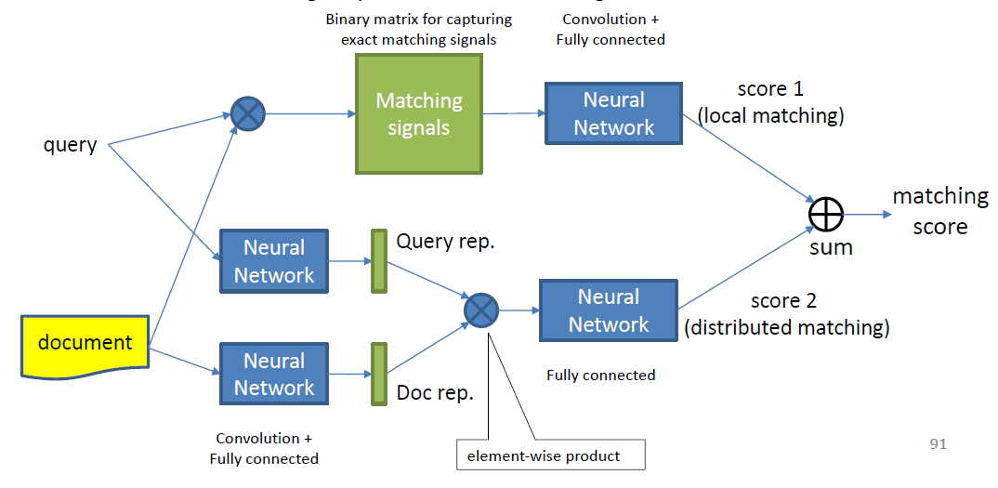
DUET
动机
Representation 与 Matching function的方法是互补的
模型
Bhaskar Mitra, Fernando Diaz, Nick Craswell: Learning to Match using Local and Distributed Representations of Text for Web Search. WWW 2017: 1291-1299

Slide 60
实验结果
在Web Track 14 dataset 上的结果(Hui et al., EMNLP’17)
Method | NDCG@20 | ERR@20
QL | 0.231 | 0.131
MatchPyramid | 0.278 | 0.176
DRMM | 0.300 | 0.193
K-NRM | 0.324 | 0.201
DUET | 0.267 | 0.179
PACRR-firstk | 0.339 | 0.221

Slide 61
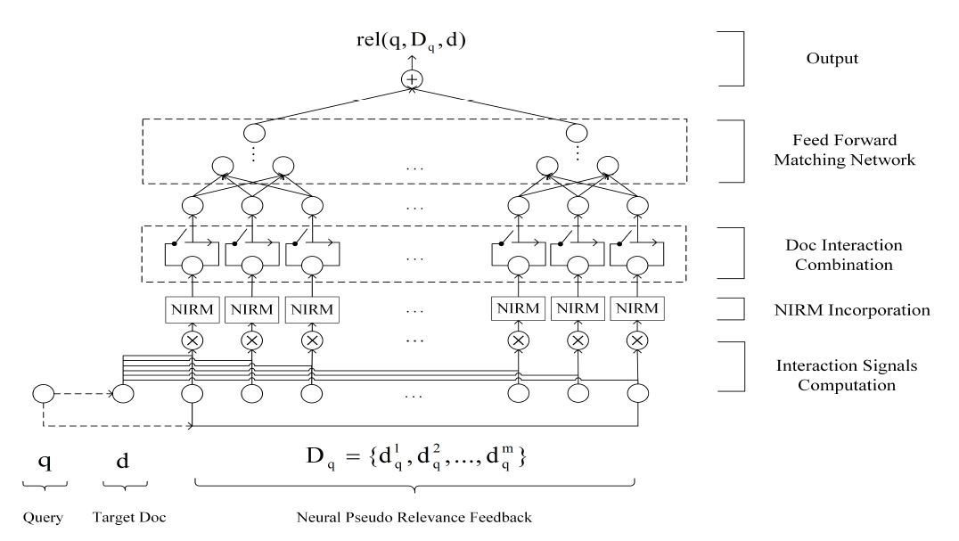
NPRF
动机
在传统模型中， 融合伪相关反馈文档对检索结果进行重排可以提升检索性能， 现有的NIR模型都没有考虑伪相关反馈信息
本模型尝试将DRMM， K-NRM融合进一个伪相关反馈的框架
模型
Canjia Li, Yingfei Sun, Ben He, et al. NPRF: A Neural Pseudo Relevance Feedback Framework for Ad-hoc Information Retrieval. EMNLP 2018.

Slide 62
NPRF
模型
DRMM、K-NRM都只作为评分的组件
提取top m 个伪相关文档， 每个伪相关文档都当作是查询的一个补充表示； 每个伪相关文档提取top k个tf-idf最高的词向作为这个文档的bag-of-words表示
每篇文档的bag-of-words表示作为查询， 用DRMM/K-NRM对待评分文档进行打分
所有伪相关文档的分数进行融合
讨论
NPRF是第一个对伪相关反馈信息建模的NIR框架
NPRF只能融合uni-gram的模型， 不适用于n-gram的模型如PACRR

Slide 63
总结与展望
基于DNN的检索模型的研究虽然目前取得了一定的成果，但还有许多问题没有解决
尚未得到明显优于传统模型的结果：NIR模型本质上是一个重排算法，而大多论文工作并未对baseline重排（例如利用伪相关反馈算法）
通过CNN等“学习”到的特征 Vs 基于信息理论进行概率估计得到的特征
是否有本质区别？
和传统模型主要区别来自于Word2Vec产生的词向量表示
使用NIR模型对初始检索结果重排可以得到更好的结果，单独使用难以得到可靠的理想的结果，且存在效率问题
目前DNN在信息检索上的应用已成为一个研究热点，在大数据的支持下，DNN可望大幅提高信息检索应用的效果
但是还有待一个“王炸”级别的Neural IR Model出现

Slide 64
参考资料
[DSSM] Huang, Po-Sen, et al. Learning deep structured semantic models for web search using clickthrough data. CIKM 2013.
[DUET] Bhaskar Mitra, Fernando Diaz, Nick Craswell: Learning to Match using Local and Distributed Representations of Text for Web Search. WWW 2017: 1291-1299
[MatchPyramid] Liang Pang, Yanyan Lan, Jiafeng Guo, Jun Xu, Xueqi Cheng: A Study of MatchPyramid Models on Ad-hoc Retrieval. CoRR abs/1606.04648 (2016)
[DRMM] Jiafeng Guo, Yixing Fan, Qingyao Ai, W. Bruce Croft: A Deep Relevance Matching Model for Ad-hoc Retrieval. CIKM 2016: 55-64
[K-NRM] Chenyan Xiong, Zhuyun Dai, Jamie Callan, Zhiyuan Liu, Russell Power:
End-to-End Neural Ad-hoc Ranking with Kernel Pooling. SIGIR 2017: 55-64
[PACRR] Hui K, Yates A, Berberich K, et al. PACRR: A Position-Aware Neural IR Model for Relevance Matching. EMNLP 2017: 1060-1069.
[NPRF] Canjia Li, Yingfei Sun, Ben He, Le Wang, Kai Hui, Andrew Yates, Le Sun, Jungang Xu: NPRF: A Neural Pseudo Relevance Feedback Framework for Ad-hoc Information Retrieval. EMNLP 2018: 4482-4491
Xu, Jun, Xiangnan He, and Hang Li. Deep Learning for Matching in Search and Recommendation. SIGIR 2018.

